Slide 1
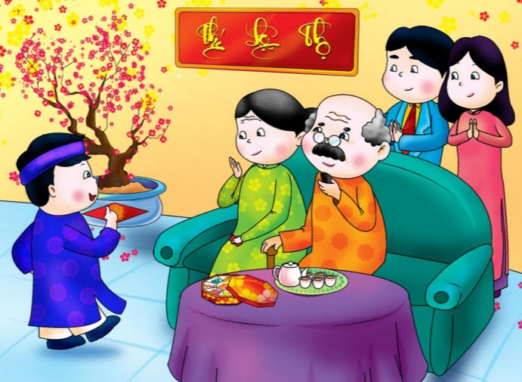
Bé chúc cả nhà
Năm mới bé chúc Cả nhà hạnh phúc Sung túc đủ đầy Gặp nhiều vận may Lộc tràn xuân mới Niềm vui phơi phới Thịnh vượng an khang Tấn tới giàu sang Dồi dào sức khỏe Kính chúc, kính chúc!

Slide 2
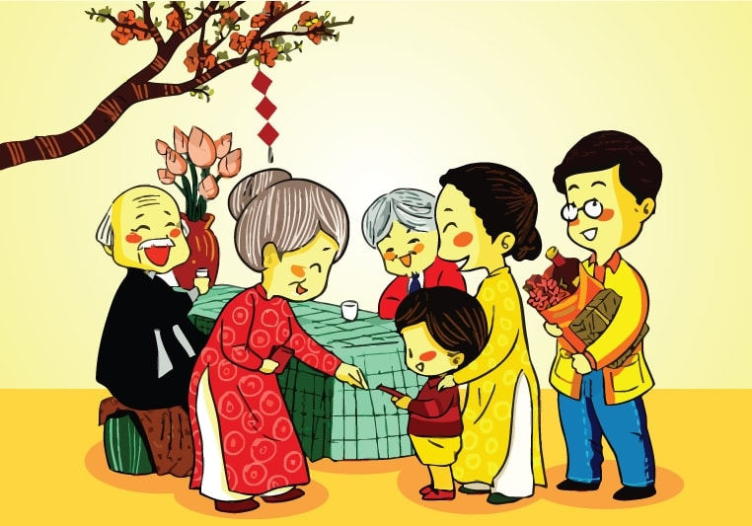
Chúc tết Năm hết tết đến Bé chúc cả nhà Cha mẹ, ông bà Dồi dào, sức khỏe Chúc anh, chúc chị Mọi điều như ý Học hành chăm chỉ Hoan hỉ cả năm Bé chúc mọi người Đầy ắp tiếng cười Tràn ngập tình thương An khang thịnh vượng.

Slide 3
Bé chúc tết ông bà Năm cũ vừa qua, năm mới tới Mai đào khoe sắc ngập đất trời Nắng vàng rực rỡ mừng xuân mới Muôn hoa đua nở sắc xuân hồng Hôm nay con tới gặp ông bà Đôi câu kính chúc vạn điều may Sống lâu trăm tuổi cùng con cháu Sức khỏe dồi dào đón xuân sang Yêu mãi ông bà, con ghi nhớ Chăm ngoan, học giỏi, làm điều hay Đôi lời con mọn xin gửi gắm Ông bà vui vẻ mãi về sau.

Slide 4
Năm mới bé chúc
Năm mới bé chúc Cả nhà sung túc Vạn sự khang an Phước tràn lộc sang Mọi ngày may mắn Bé cười tươi tắn Kính chúc mọi người Hạnh phúc xuân ngời Như gia đình nhà bé. Kính chúc! Kính chúc!

Slide 5
Năm mới Tân Sửu đến!
Xuân sang tết đến mọi nhà
Con chúc ông bà sức khỏe, an khang
Chúc cô chú bác giàu sang
Một năm sung túc cười vang mỗi ngày
Chúc anh chúc chị học hay
Con ngoan trò giỏi đợi ngày công danh
Chúc cho vạn sự tốt lành
Tân Sửu năm mới bức tranh xuân ngời.
Xuân đến với mọi gia đình

